Slide 1
Dýchacia sústava- stavba a funkcia
Mechanizmus dýchania

Slide 2
Dýchanie - respirácia:
výmena dýchacích plynov
1.) Vonkajšie: výmena dýchacích plynov medzi organizmom a vonkajším prostredím
2.) Vnútorné: výmena dýchacích plynov medzi krvou a bunkami

Slide 3
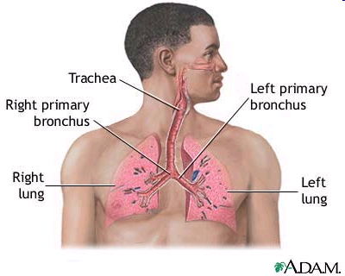
Dýchacia sústava: 2 časti
1.) DÝCHACIA RÚRA:
nosová dutina
nosohltan
hrtan
priedušnica
priedušky
2.) PĽÚCA:
-výmena dýchacích plynov

Slide 4
Stavba dýchacej rúry:
1.) VRSTVA: Chrupavkovitý skelet
-aby neprišlo k zúženiu dýchacej rúry
2.) VRSTVA: Podsliznicovité väzivo
-obsahuje uzlíky miazgových buniek a je silne prekrvené
3.) VRSTVA: Sliznica - mukóza
-vytvára vnútorný povrch
-je tvorená riasinkovým epitelom
-produkuje veľké množstvo hlienu (zachytáva nečistoty vdychovaného vzduchu)

Slide 5
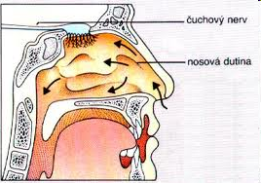
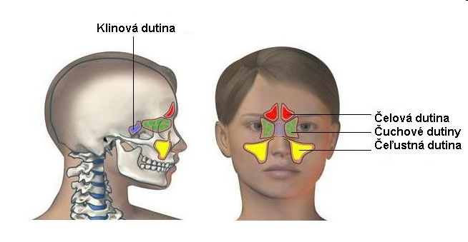
1. Nosová dutina: cavus nasi
- ohrieva vzduch, zachytáva
nečistoty
- je rozdelená priehradkou
na 2 polovice
- je spojená s prínosovými
dutinami
- v hornej časti - čuchové
pole tvorené čuchovými
bunkami

Slide 6
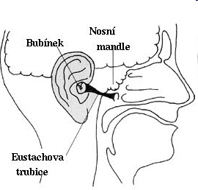
2. Nosohltan: nasopharynx
-je horný oddiel hltana, do
ktorého ústia choány
nosovej dutine
-z oboch strán do neho
ústi Eustachova trubica
spája nos so stredným
uchom
-pri vyústení ET sú uložené nosohltanové mandle

Slide 7
3. Hrtan: larynx
- je asi 6cm dlhá rúrka, tvorená z hrtanových
chrupiek - štítna, prstienkovitá a hlasivkovitá
- je od hltana oddelený hrtanovou
príklopkou -chrupavka sa pri prehĺtaní
preklápa cez vchod do hrtana
- v strede je hrtan zúžený a sú tu uložené
hlasivkové väzy -umožňujú vydávať zvuky
- rozochvením vdychovaného vzduchu vzniká
základný tón hlasu, ktorý zosilňuje v
rezonančných dutinách hrtanu a za pomoci
jazyka, zubov a pier vzniká artikulovaná reč

Slide 8
4. Priedušnica: trachea
nadväzuje na prstienkovitú chrupavku hrtana
začína v oblasti 6.krčného stavca a končí v oblasti 4.-5.hrudníkového stavca
je dlhá z 15-20 podkovovitých chrupaviek
je uložená pod pažerákom

Slide 9
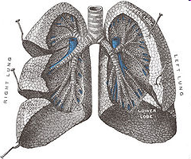
5. Priedušky: bronchy
sú 2 a vstupujú do pľúc, kde sa mnohonásobne vetvia na priedušničky – bronchyoly a vytvárajú bronchyonálny strom
priedušničky sú zakončené pľúcnymi mechúrikmi – alveoly- tu dochádza k výmene dýchacích plynov
steny alveol tvoria väzivové vlákna a vnútorná časť je vyplnená respiračným-dýchacím epitelom

Slide 10
PĽÚCA: pulmo
sú uložené v hrudníku, chránené hrudným košom
je to vakovitý, párovitý, špongiovitý orgán
sú oddelené hlbokými zárezmi na laloky PP- 3 laloky, ĽP- 2 laloky
priestor medzi pľúcami - medzipľúcie

Slide 11
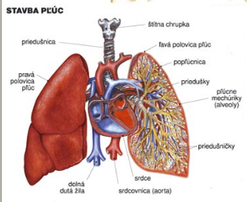
-horná časť - pľúcne
hroty - zasahujú po
kľúčnu kosť
-spodná časť- báza
nasadá na bránicu
-povrch pokrytý
blanou- popľúcnicou
-od hrudníka pokrýva
pľúca pohrudnica

Slide 12
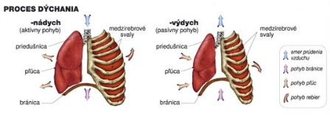
Dychový respiračný objem: pri jednom nádychu a výdychu v kľude sa vymení asi 0,5 l vzduchu
Expiračný – rezervný objem: po pokojnom nádychu môže človek maximálne vydýchnuť asi 1 l vzduchu
Vitálna kapacity pľúc: max. nádych a max. výdych
(u žien 3 l, muži 5 l)
Centrum dýchania riadi predĺžená miecha.

Slide 13
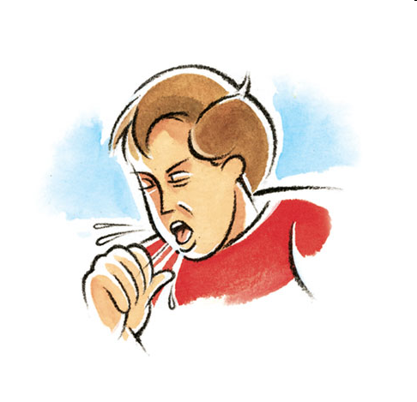
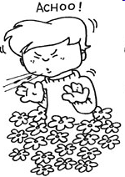
Obranné reflexy dýchania:
kašeľ
kýchanie

Slide 14
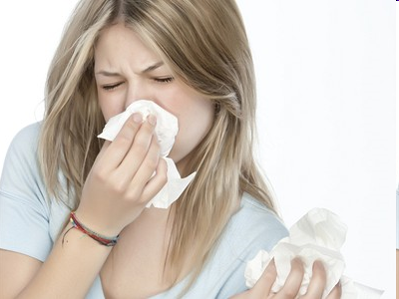
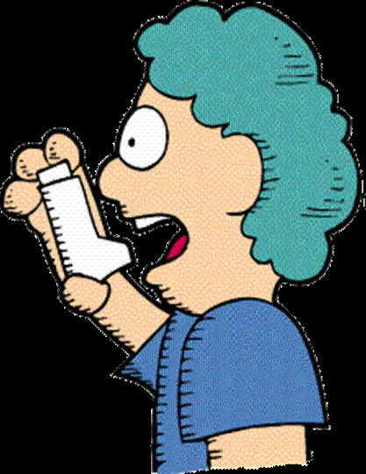
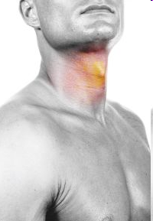
Ochorenia dýchacej sústavy:
nádcha
astma
kašeľ
zápal priedušiek
zápal nosohltanových mandlí

